Slide 1
Simplificación de Radicales
Moisés Grillo
Ing. Industrial
VIDEOSDEMATEMATICAS.COM

Slide 2
Simplificación de Radicales

Slide 3
Ejercicios

Slide 4
Respuestas

Slide 5
Simplificación de Radicales

Slide 6
Ejercicios

Slide 7
Respuestas

Slide 8
Simplificación de Radicales

Slide 9
Ejercicios

Slide 10
Respuestas

Slide 11
Simplificación de Radicales

Slide 12
Ejercicios

Slide 13
Respuestas

Slide 14
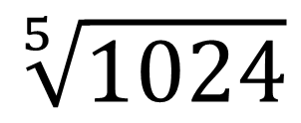
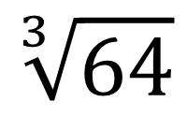
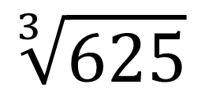
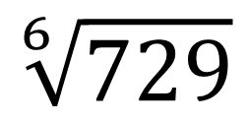
$$\sqrt[3]{64}$$
$$\sqrt[5]{1024}$$
$$\sqrt[6]{729}$$
$$\sqrt[3]{625}$$

